Slide 1
게임 시작 메인 화면

Slide 2
게임 시작 후 연출 fade in out 연출
장면 전환 씬 모두 포함 fade in out

Slide 3
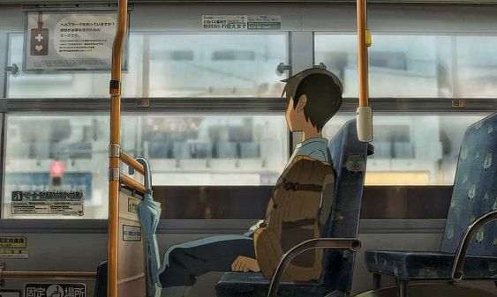

Slide 4
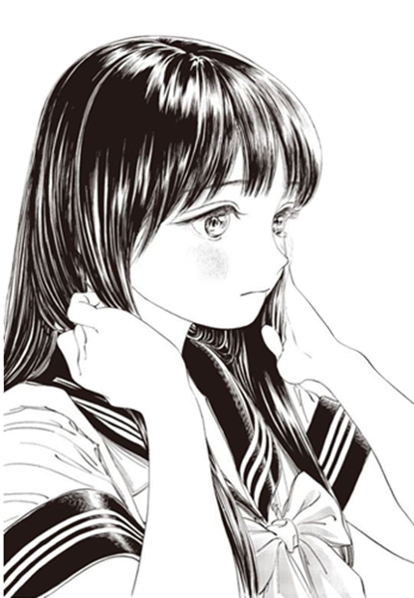
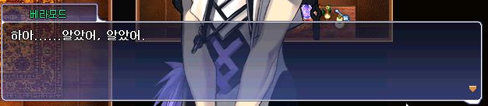
<등굣길, 버스>

Slide 5
하아. 오늘도 똑같은 하루가 반복되는구나…

Slide 6
응? 주머니 안에 이게 뭐지?

Slide 7
아, 맞다… 어제 이상한 쪽지를 받았었지.

Slide 8
읽어나 볼까. …요즘 어쩐지 기분이 울적한 당신을 위한 첫 번째 미션.

Slide 9
좋아하는 노래 한 곡 골라 듣기?

Slide 10
좋아하는 노래………

Slide 11
남는 시간에 영단어 외워야 하는데. 그럼 한 곡만 들어볼까…

Slide 12
…이걸로 할래.

Slide 13
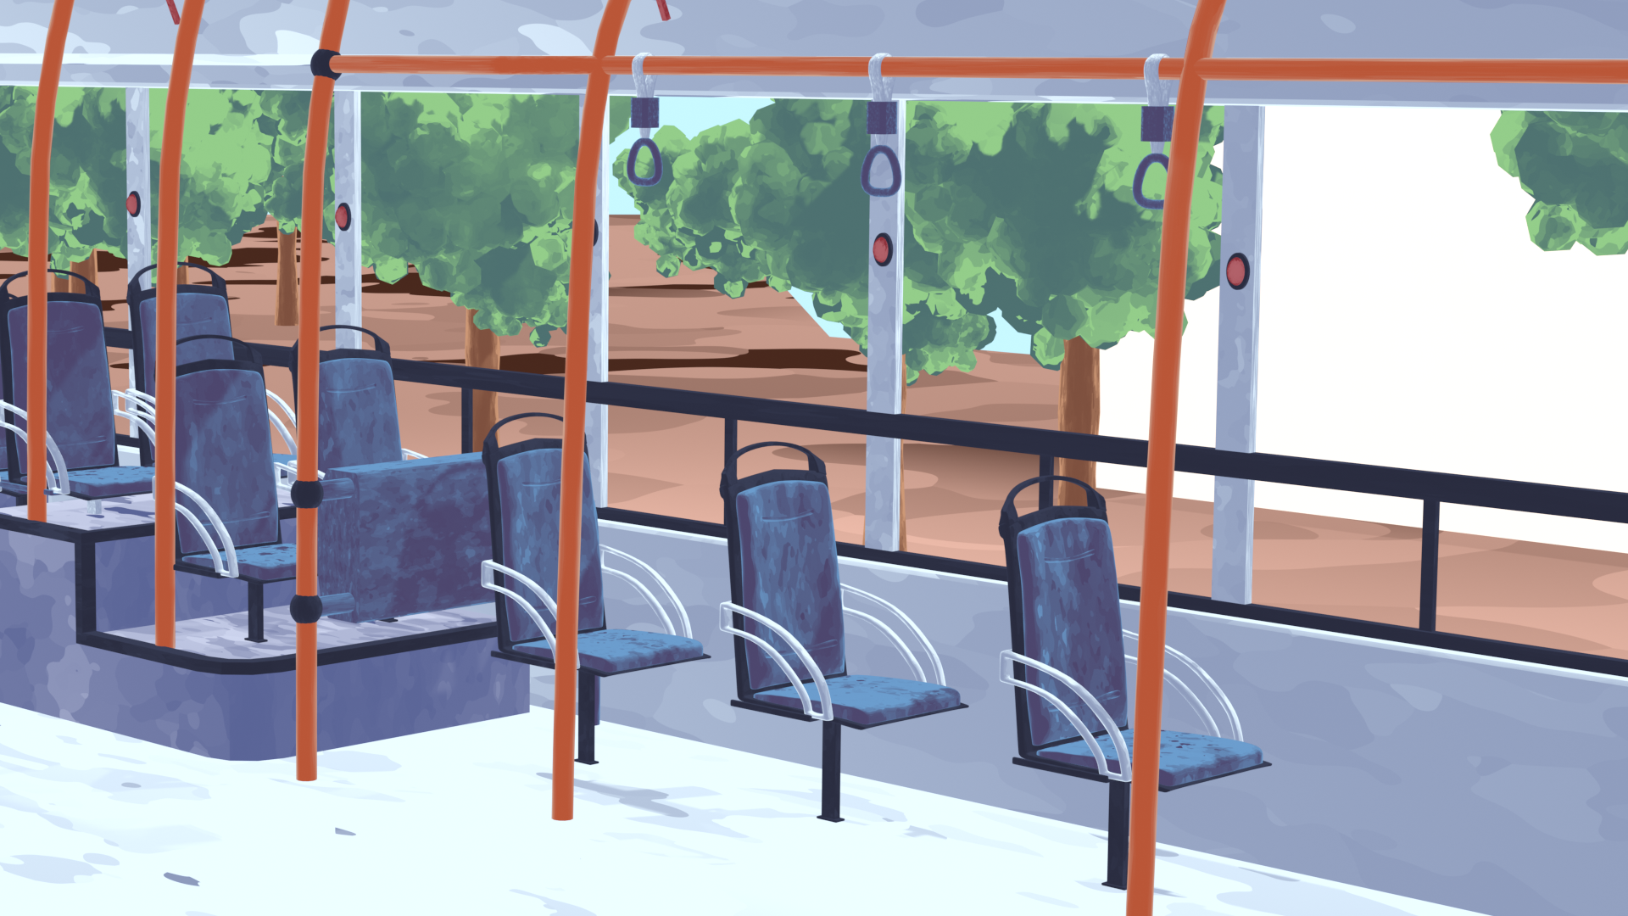
스테이지 1 인게임 화면
진행 방향 <-

Slide 14
스테이지 1
리듬 게임
입력한 시간의 오차에 따라
PERFECT, GREAT, LATE 세 가지의 등급으로 나뉨.
노트는 100개, 랜덤으로 등장
PERFECT: 0.03초 오차 이내
GREAT: 0.06초 오차 이내
LATE: 그 외
게임 오버 없음.
1분 분량의 노래가 끝나면 클리어 화면 등장
클리어 화면에 클리어 UI 배치 (다시하기, 다음 단계로, 클리어 등급)
등급 | 기준
A | PERFECT 33개 이상
B | Perfect와 good의 합이 33개 이상
C | 그 외

Slide 15
클리어 화면
오늘의 미션 완료!
PERFECT: 33
GREAT: 33
LATE: 33
A

Slide 16
………

Slide 17
오랜만에 듣는데, 역시 좋구나. 잊고 있었어.

Slide 18
그런데 이 노래, 나 말고 다른 사람도 제일 좋아하는 노래라고 했던 것 같은데. 누구였더라?

Slide 19
…앗! 누구……

Slide 20
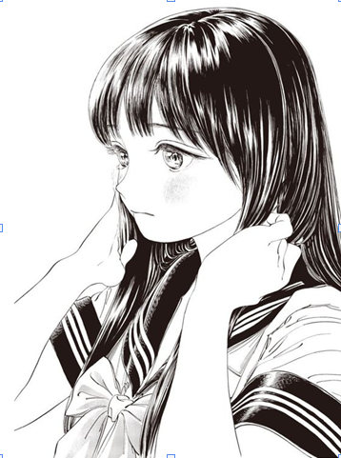
나야. 계속 등 뒤에 있었는데도 모르더라, 너.

Slide 21
…집중하고 있었으니까 그렇지.

Slide 22
뭐 하고 있었는데? 웬일로 이어폰을 다 꽂고.

Slide 23
…혹시 ooo 들었어?

Slide 24
응? 어떻게 알았어?

Slide 25
어떻게 알았긴, 이어폰을 꽂았는데 노래 듣는 거 말곤 할 게 없잖아.

Slide 26
그리고 그게 네가 제일 좋아하는 노래니까.

Slide 27
그렇기야 한데……

Slide 28
(딱 한 번 말했던 것 같은데. 그런 걸 다 기억하고 있다니, 뭔가 좀 이상한 기분이네.)

Slide 29
(그보다 저 애도 이 노래 좋아한다고 하지 않았던가? 그러니까, 이 노래를 좋아한다고 했던 게…)

Slide 30
어쨌든, 학교까지 몇 정거장 안 남았으니까 이제 얘기하면서 가자.

Slide 31
앗, 잠깐만. 내 이어폰!

Slide 32
2 스테이지 전환 fade in out으로 연출

Slide 33
fade in out으로 연출 효과

Slide 34
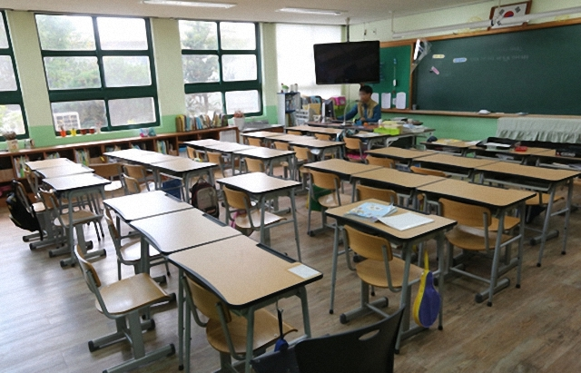
<방과 후, 교실 안>

Slide 35
이번 주 청소 당번이 나였지, 아마?

Slide 36
우선 청소 도구함에서 빗자루를 꺼내야……

Slide 37
뭐, 뭐야?! 누가 청소 도구함에 자물쇠를 걸어두고………

Slide 38
…문 앞에 붙어 있는 건, 또 쪽지?

Slide 39
아직도 울적해 보이는 당신을 위한 두 번째 퀴즈.

Slide 40
교실을 뒤져서 자물쇠에 쓰인 알파벳을 알아내라고?

Slide 41
아무런 힌트도 없이, 참…

Slide 42
(사실 기분은 아침의 쪽지로도 훨씬 나아졌는데 말이지.)

Slide 43
뭐, 청소 도구함도 열어야 하고. 탐정 놀이 좀 해볼까.

Slide 44
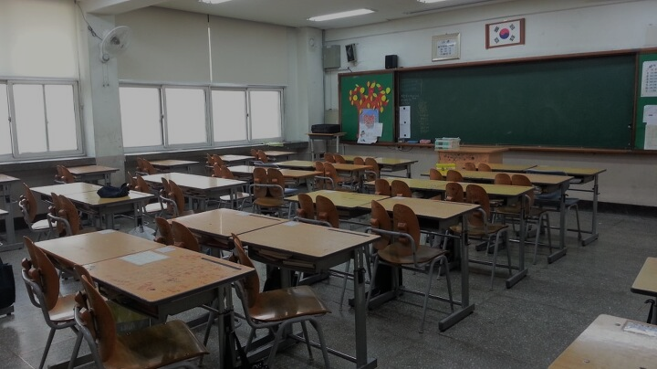

스테이지 2 시작 화면 (뒷배경 살짝 어둡게 연출, PPT 기준 그림자 30% 줌!)
교실을 샅샅이 수색해보자!
(4개 단서 중 0개 확보)
확인

Slide 45
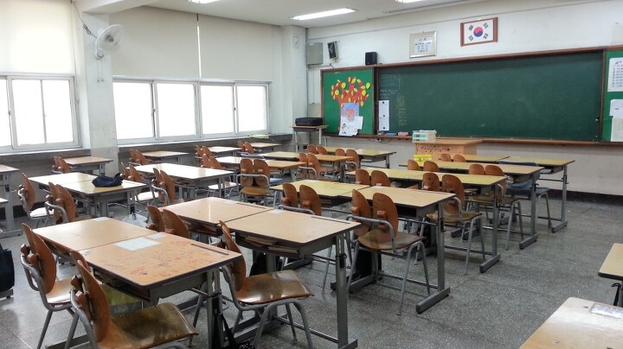
스테이지 2 인게임 화면 (메인 화면)
찾은 단서 : 0개
남은 단서 : 4개

Slide 46
스테이지 2 인게임 화면 (1번 클릭시)
찾은 단서 : 0개
남은 단서 : 4개
클릭!
1
창문 근처에서 뭔가 본 것 같아

Slide 47
스테이지 2 인게임 화면 (1번 클릭시)
(창문틀에서 A라는 글자가 적힌 종이를 발견했다.)

Slide 48
스테이지 2 단서를 찾을때 뜨는 UI 화면 (뒷배경 살짝 어둡게 연출, PPT 기준 그림자 30% 줌!)
교실을 샅샅이 수색해보자!
(4개 단서 중 1개 확보)
확인

Slide 49
스테이지 2 인게임 화면 (메인 화면)
찾은 단서 : 1개
남은 단서 : 3개

Slide 50
스테이지 2 인게임 화면 (2번 클릭시)
클릭!
2
칠판에도 뭔가 적혀 있는 것 같은데?

Slide 51
스테이지 2 인게임 화면 (2번 클릭시)
(칠판에 B라고 적혀 있다.)

Slide 52
스테이지 2 단서를 찾을때 뜨는 UI 화면 (뒷배경 살짝 어둡게 연출, PPT 기준 그림자 30% 줌!)
교실을 샅샅이 수색해보자!
(4개 단서 중 2개 확보)
확인

Slide 53
스테이지 2 인게임 화면 (메인 화면)
찾은 단서 : 2개
남은 단서 : 2개

Slide 54
스테이지 2 인게임 화면 (3번 클릭시)
클릭!
3
책상 다리 사이에도 뭔가 있네?

Slide 55
스테이지 2 인게임 화면 (3번 클릭시)
(C라고 쓰인 쪽지를 발견했다.)

Slide 56
스테이지 2 인게임 화면 (메인 화면)
찾은 단서 : 3개
남은 단서 : 1개

Slide 57
스테이지 2 단서를 찾을때 뜨는 UI 화면 (뒷배경 살짝 어둡게 연출, PPT 기준 그림자 30% 줌!)
교실을 샅샅이 수색해보자!
(4개 단서 중 3개 확보)
확인

Slide 58
스테이지 2 인게임 화면 (4번 클릭시)
클릭!
4
게시판에도 못 보던 종이가 붙어 있어

Slide 59
스테이지 2 인게임 화면 (4번 클릭시)
4
(D라고 쓰인 종이가 붙어 있다.)

Slide 60
스테이지 2 시작 화면 (뒷배경 살짝 어둡게 연출, PPT 기준 그림자 30% 줌!)
교실을 샅샅이 수색해보자!
(모든 단서 확보!)
확인

Slide 61
그럼 내가 발견한 알파벳이, S, D, E, I…

Slide 62
이제 비밀번호는 어떤 식으로 배열해야 하지?

Slide 63
S, D, E, I… 뭔가 익숙한 배열인데. SEID, SIDE…

Slide 64
어, 열렸다!

Slide 65
이건… 쪽지, 가 아니라.

Slide 66
……편지? 내용이 꽤 길잖아.

Slide 67
예상은 했지만. SIDE라는 단어도 그렇고, 이 필체…

Slide 68
……일단 퍼즐부터 맞춰 볼까.

Slide 69
페이드 아웃 후
배경 전환 (페이드 인)
= 책상 (스테이지3 배경)

Slide 70
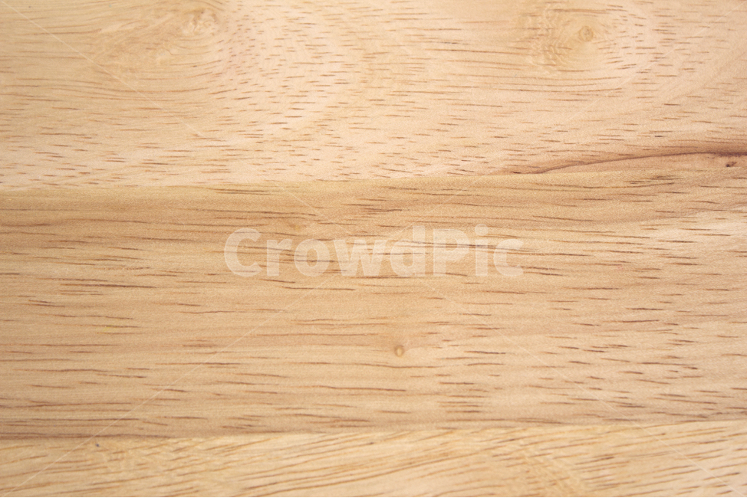

스테이지 3 인게임 화면
0초

Slide 71
스테이지 3 인게임 화면
5초

Slide 72
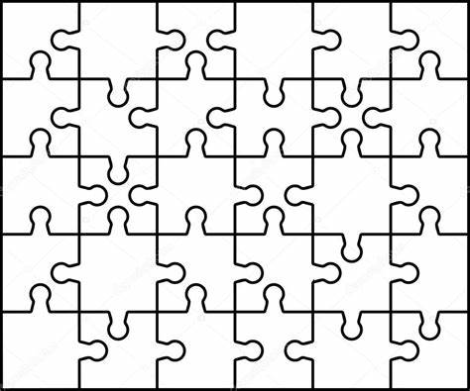
스테이지 3 인게임 화면
10초

Slide 73
스테이지 3
조각 퍼즐
화면 내에 흩어져 있는 퍼즐 조각을 마우스로 끌어다가 맞는 조각까리 맞추기
자세한 설명은
-> Jigsaw Explorer Puzzle Player
타이머 (0초에서 시작해서 점점 누적되는 식 ex. 0 ~ 3.)
등급 | 기준
A | 퍼즐을 완성한 시간이 15초 이내
B | 퍼즐을 완성한 시간이 15초 이상 30초 이내
C | 그 외

Slide 74
클리어 화면
오늘의 미션 완료!
맞춘 시간
10초
A

